Slide 1
EFitness Prezentare proiect
Cotei Ruxandra-Maria Humeniuc Dan-Stefan

Slide 2
Cuprins
01
02
03
04
Specificatii şi analiza sistemului
Precizare limbaj, SO şi cerinte hardware
Fundamente teoretice
Proiectarea aplicatiei

Slide 3
Specificatii şi analiza sistemului
Aplicația de fitness va oferi utilizatorilor o soluție simplă și eficientă pentru gestionarea obiectivelor de sănătate și fitness.
Funcționalitățile principale vor include urmărirea progresului fizic, planificarea antrenamentelor și monitorizarea alimentației, toate disponibile într-un format ușor de folosit.
Utilizatorii vor putea să își creeze planuri personalizate de antrenamente și să își urmărească evoluția în timp real, cu ajutorul unor grafice clare și statistici care le vor permite o evaluare constantă a progresului.
Mai mult decât atât, aplicația va include opțiuni suplimentare care vor face experiența mai plăcută și mai motivațională, precum oferirea de sugestii pentru antrenamente sau mese, în funcție de obiectivele individuale.
Aceste funcționalități vor ajuta utilizatorii să își mențină un ritm constant de îmbunătățire a sănătății și performanțelor fizice, fără a fi necesare integrarea cu dispozitive externe sau notificări constante.
Aplicația se va concentra pe simplitate și eficiență, oferind toate instrumentele necesare pentru un trai mai sănătos, într-un format accesibil și ușor de utilizat.

Slide 4
Cerinte
Functionale
Nonfunctionale
Must have:
- goal tracking
- food tracking
- workout tracking
Should have:
- workout planner
Could have:
- Animation
- Connect with my trainer
- Map with closest gyms
Performanta
Scalabilitate
Securitate

Slide 5
Precizare limbaj şi sistem de operare
FrontEnd
Partea de interactiune cu utilizatorul si interfata grafica se va reliza in framework-ul React petru simplitatea si fiabilitatea acestuia .
BackEnd
Partea de server se va realiza in C++ cu ajutorul farmework-ului CrowCPP si alte pachete ajuatoare pentru performanta si versatilitatea acestuia (performanta permite utiilizarea algoritmilor inceti pentru hashing-ul parolelor in baza de date)
Sistem de operare
Proiectul este dezvoltat pe sistemul de operare Windows.

Slide 6
Utilizator
Retea
Dezvoltator
Cerinte hardware
Procesor: Dual-core, minim 1.8 GHz.
Memorie RAM: Minimum 4 GB (recomandat 8 GB pentru performanță optimă).
Spațiu de stocare: 100 MB pentru aplicație, plus spațiu suplimentar pentru date utilizator.
Ecran: Rezoluție minimă 1366x768 pentru afișare clară.
Conexiune la internet: Minim 1 Mbps pentru funcții care necesită actualizări sau sincronizare online.
Backend Server:
CPU: Procesor dual-core, minim 2.5 GHz.
RAM: 4 GB.
Stocare: 50 GB SSD.
Bază de Date: MongoDB, spațiu suficient pentru stocare date.

Slide 7
Fundamente teoretice
Arhitecturi Web și REST
Structuri de Date și Algoritmi
Proiectul aplică arhitectura REST pentru a gestiona comunicarea dintre componentele aplicației.
Endpoint-urile RESTful facilitează schimbul de informații între server și interfața utilizatorului, asigurând o experiență rapidă și coerentă.
De exemplu, REST este utilizat pentru a prelua datele legate de progresul utilizatorului sau planurile de antrenament.
Structurile de date joacă un rol esențial în gestionarea eficientă a informațiilor, precum istoricul greutății sau detaliile alimentației.
Alegerea unor structuri adecvate, cum ar fi listele pentru stocarea sesiunilor de antrenament, contribuie la reducerea timpilor de răspuns.
Algoritmii sunt folosiți pentru optimizarea proceselor, de exemplu, în calcularea progresului caloric sau în sortarea sesiunilor de workout după dată.

Slide 8
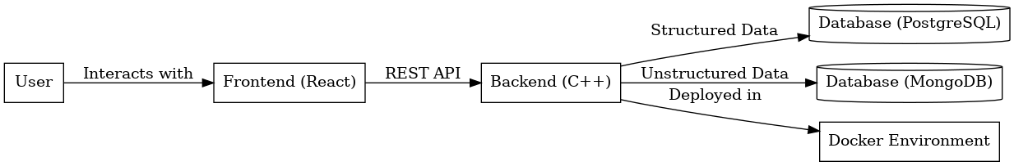
Arhitectura sistemului
Aplicațiile distribuite sunt eficiente deoarece permit scalabilitate, reziliență și gestionarea încărcărilor mari.
Dacă un nod eșuează, restul sistemului continuă să funcționeze, reducând downtime-ul.
În plus, ele facilitează integrarea unor componente diferite și optimizează utilizarea resurselor.

Slide 9
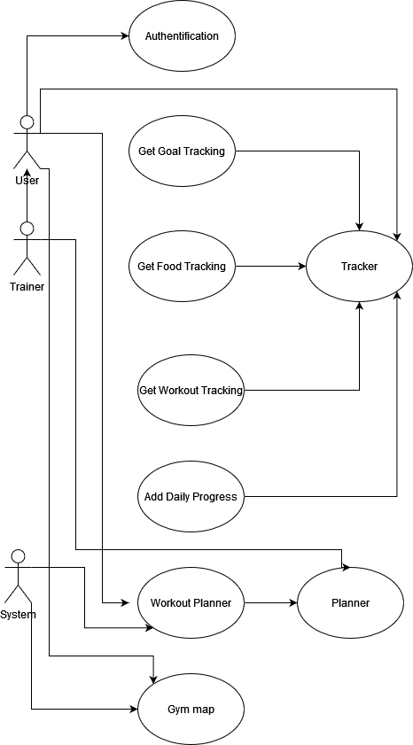
Diagramă de cazuri de utilizare

Slide 10
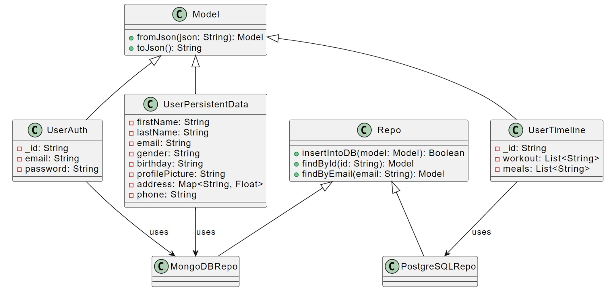
Diagramă de clase (cu atribute)

Slide 11
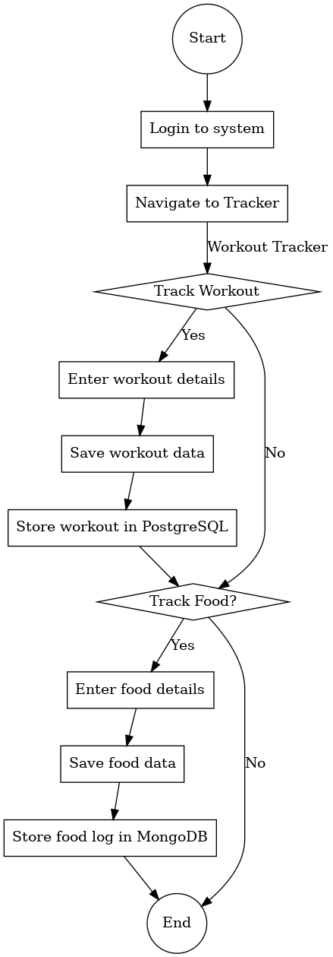
Diagramă de activitate

Slide 12
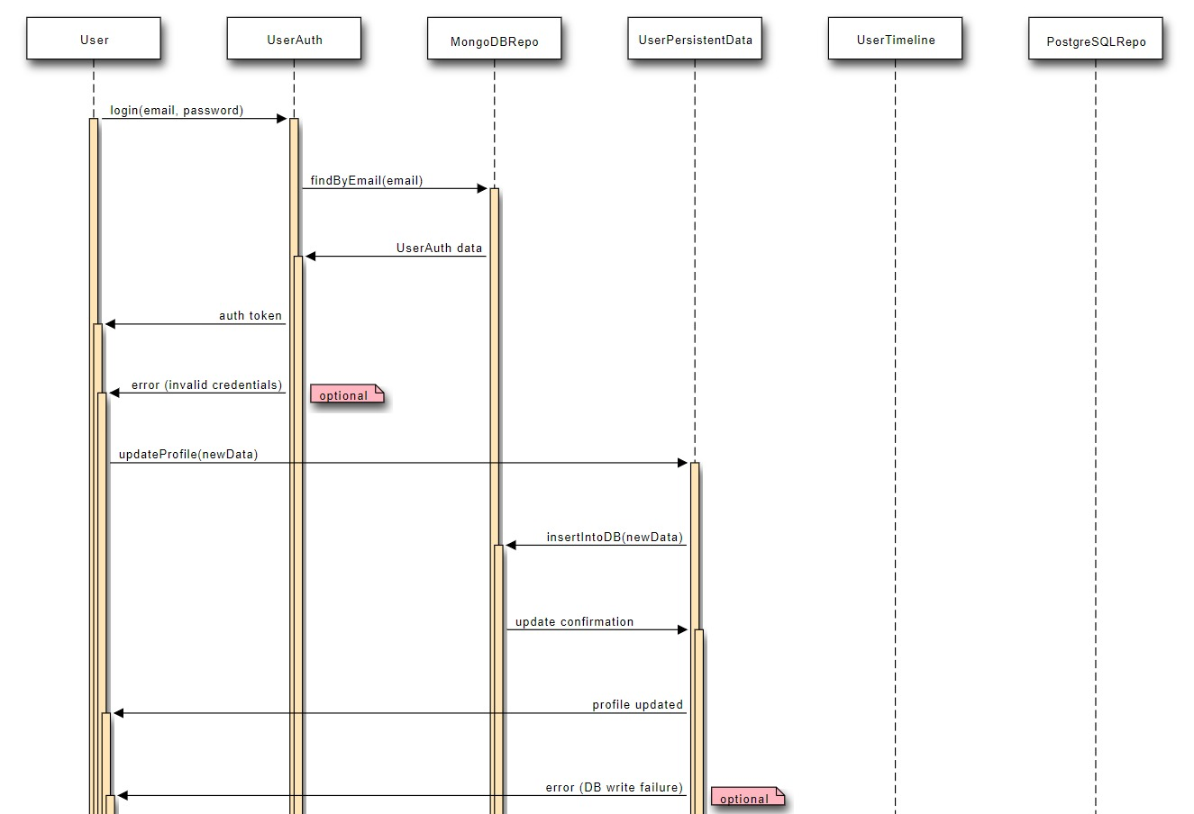
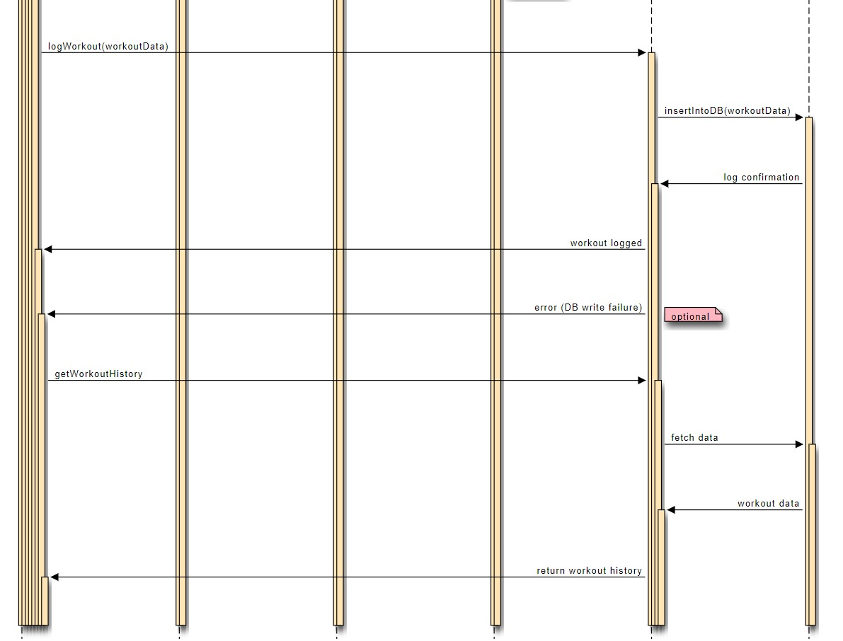
Diagramă de secvență

Slide 13
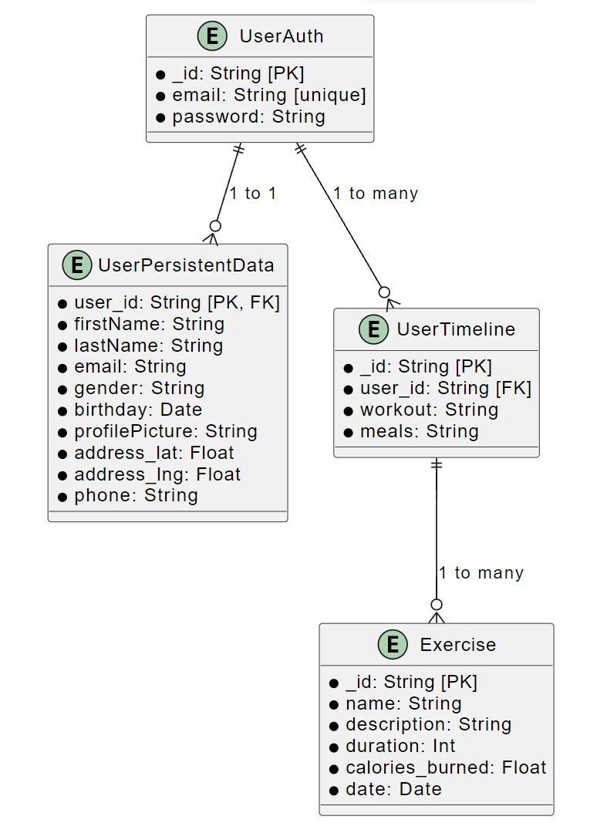
Diagramă de baze de date

Slide 14
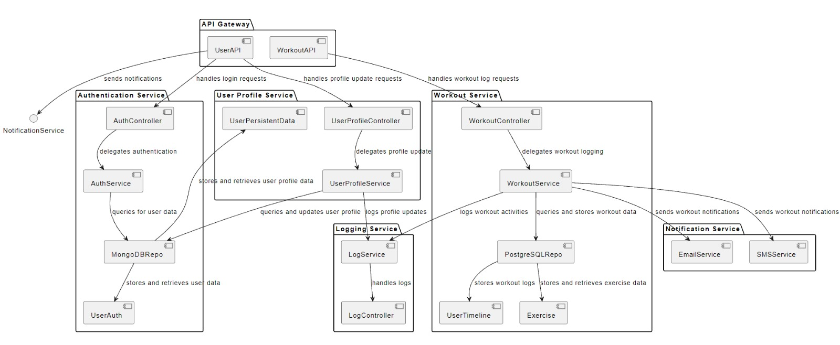
Diagramă de module si componente

Slide 15
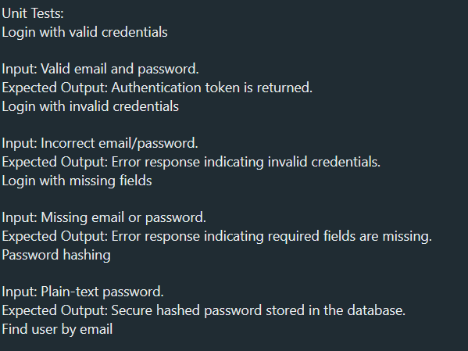
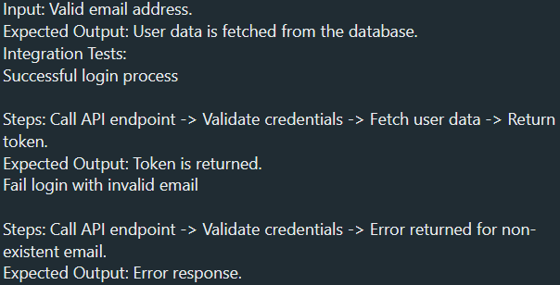
Cazuri de testare
Authentication Service

Slide 16
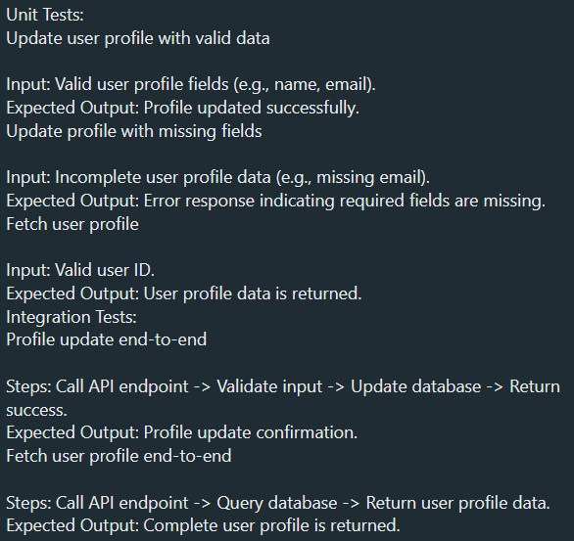
Cazuri de testare
User Profile Service

Slide 17
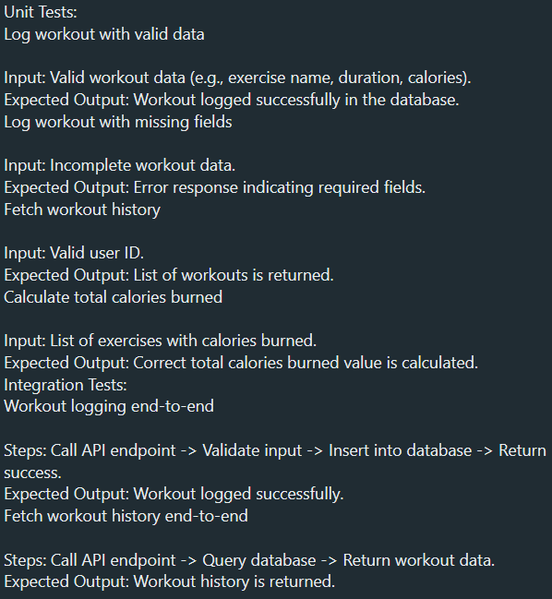
Cazuri de testare
Workout Service

Slide 18
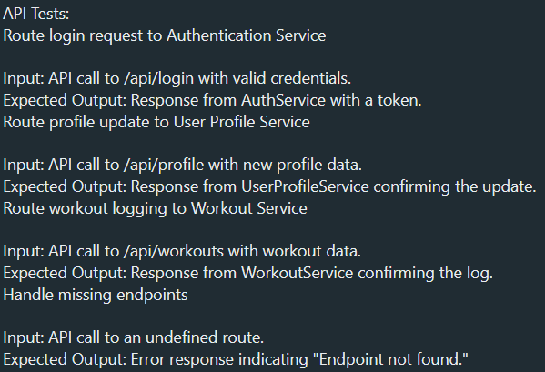
Cazuri de testare
API Gateway

Slide 19
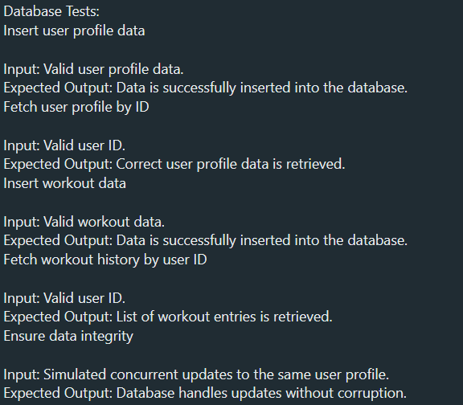
Cazuri de testare
Database

Slide 20
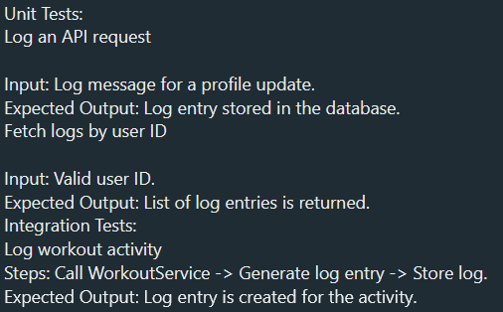
Cazuri de testare
Logging Service

